Slide 1
RUBY
-Karar Verme Komutları
-Döngü Komutları

Slide 2
KARAR VERME KOMUTLARI
Ruby dilinde karar verme komutları:
İf-else
İf-elsif
Case-when
Unless
Unless komutu sadece Ruby dilinde vardır.
Notes:
Python'un tersine girintilerin dilin sözdiziminde bir etkisi yoktur.

Slide 3
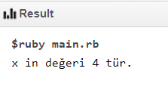
İF
#İf else ifadesi durumu test eder. İf blok ifadesi, koşul doğruysa yürütülür, aksi takdirde blok ifadesi çalıştırılır.
SYNTAX
ÖRNEK
ÇIKTI
x = 4
if x == 4
puts ”x in değeri 4’tür.”
end
#Ruby dilinde “{ }” veya “ ; ” kullanılmaz. İf bloğunun sonuna end komutu yazılır.
if conditional [then]
code...
elsif conditional [then]
code
else
code
end

Slide 4
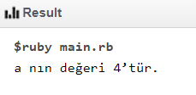
THEN
# Eğer then kullanırsanız if işlemcisi ve kod bloğunu aynı satıra yazabilirsiniz.
ÖRNEK
ÇIKTI
a=4
if a == 4 then puts ”a nın değeri 4’tür.” end
#ya da
if a == 4 : puts ”a nın değeri 4’tür.” end

Slide 5
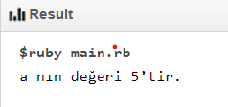
UNLESS
#Unless işlemi if işleminin tersidir eğer yapılan karşılaştırmanın sonucu yanlış ise kod bloğu işletilir.
#İf konusunda yer alan != anlamı taşır , yazılan eşitliğin olmaması durumunda true döndürür.
SYNTAX
ÖRNEK
ÇIKTI
unless conditional
code
else
code
end
a = 5
unless a == 4
puts ”a nın değeri 5’tir.”
end

Slide 6

UNLESS
#Unless ile tek satırda işlem yapılabilir.
#Unless ile tek satırda işlem yaparken end kullanılmaz.
ÖRNEK
ÇIKTI
a=4
b=5
a==b unless puts ”a ile b birbirine eşit değildir.”

Slide 7

ELSİF
ÖRNEK
ÇIKTI
x = 9
y = 9
if x < y
puts "x değeri y den küçüktür"
elsif x > y
puts "x değeri y den büyüktür"
else
puts "x ve y değeri birbirine eşittir"
end

Slide 8
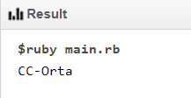
CASE-WHEN
#Tek bir değişken üzerinden birden fazla koşul ifadesini uygulamamızı sağlıyor.
SYNTAX
ÖRNEK
ÇIKTI
case variable
when conditional
code
when conditional
code
else
code
end
sinav_notu=65
case sinav_notu
when 0..50
puts "FF-Kaldı"
when 59..69
puts "CC-Orta"
when 70..84
puts "BB-İyi"
when 85..100
puts "AA-Çok İyi"
else
puts "Geçersiz not!"
end

Slide 9
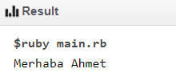
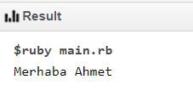
ÜÇLÜ OPERATÖR KULLANIMI
ÖRNEK
ÇIKTI
user_name=”Ahmet”
user_name==”Ahmet” ? puts(“Merhaba Ahmet”) : puts(“Yanlış kullanıcı adı”)
ÖRNEK
ÇIKTI
if user_name=”Ahmet”
puts “Merhaba Ahmet”
else
puts “Yanlış kullanıcı adı”
end

Slide 10
DÖNGÜ KOMUTLARI
Ruby dilinde döngü komutları:
For
While
Until
Downto-Upto
Step
Each
Loop

Slide 11
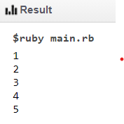
FOR
#For döngülerinin belirli bir sonu vardır, çünkü sonlu sayıda öğe üzerinde döngü oluşturur. For sözcük ile başlar , ardından bir değişken, ardından in ayrılmış sözcük ve ardından bir öğe koleksiyonu gelir.
SYNTAX
ÖRNEK
ÇIKTI
for variable in expression
code
end
x=[1,2,3,4,5]
for sayi in x
puts sayi
end

Slide 12
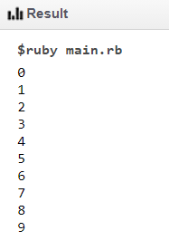
WHİLE
#Kod bloğu işlem sonucu true olduğu sürece tekrar tekrar işlenecektir.
SYNTAX
ÖRNEK
ÇIKTI
while conditional [do]
code
end
#veya
begin
code
end while conditional
i = 0
while i < 10 do
puts i
i += 1
end

Slide 13
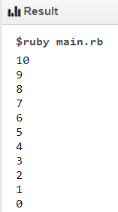
UNTİL
#Until while’ın ters işlemidir. Yazılan koşul sağlanmadığı sürece döngü çalışmaya devam eder.
SYNTAX
ÖRNEK
ÇIKTI
until conditional [do]
code
end
i = 10
until i < 0 do
puts i
i -= 1
end

Slide 14
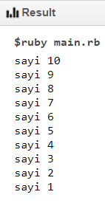
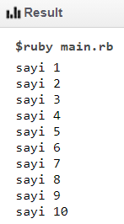
DOWNTO-UPTO
ÖRNEK
ÇIKTI
ÖRNEK
ÇIKTI
10.downto(1) do |i|
puts "sayi #{i}"
end
1.upto(10) do |i|
puts "sayi #{i}"
end

Slide 15
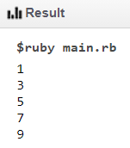
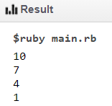
STEP
#Down to ve Up to döngüleri ile aynı şekilde çalışır. Farkı ise step döngüsünde kaç rakam atlanacağını belirtebiliriz.
ÖRNEK
ÇIKTI
ÖRNEK
ÇIKTI
1.step 10, 2 do |i|
puts i
end
10.step 0, -3 do |i|
puts i
end

Slide 16
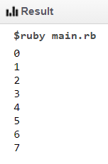
LOOP
#Loop döngüsü sonsuza kadar çalışır.Koşul belirterek ve break komutu ile döngüyü sonlandırabiliriz.
ÖRNEK
ÇIKTI
i = 0
loop do
puts i
i += 1
break if i > 8
end

Slide 17
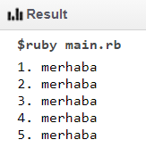
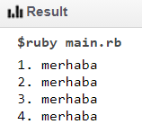
EACH
#Belirtilen aralıkta üç nokta kullanılırsa büyük değerin bir eksiğine kadar döngü devam eder.
#Çoğunlukla arraylist’lerle kullanılır.
ÖRNEK
ÇIKTI
ÖRNEK
ÇIKTI
(1..5).each do |i|
puts "#{i}. merhaba"
end
(1...5).each do |i|
puts "#{i}.merhaba"
end

Slide 18
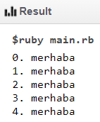
TİMES
#Bir işlemi birden çok defa yapmak için times döngüsü kullanılır.
ÖRNEK
ÇIKTI
selam = "merhaba"
5.times do |i|
puts "#{i}. #{selam}"
end
Notes:
diğer dillerden gereksiz bir kalıntı olan for döngüsünü ASLA kullanmak zorunda değilsiniz .

Slide 19
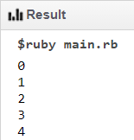
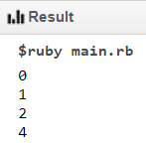
DÖNGÜ KOMUTLARI
#Break , döngüden çıkmak için kullanılır.
#Next komutu ile o anki adım atlanabilir.
ÖRNEK
ÇIKTI
ÖRNEK
ÇIKTI
i = 0
while i < 10
puts i
i += 1
break if i == 5
end
5.times do |i|
next if i == 3
puts i
end

Slide 20
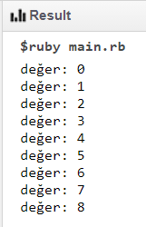
DÖNGÜ KOMUTLARI
#Redo , döngünün belirtilen koşulu dışında farklı bir koşulla devam etmesini sağlar.
ÖRNEK
ÇIKTI
(0..5).each do |i|
if i > 4 && i < 8
puts "değer: #{i}"
i += 1
redo
end
puts "değer: #{i}"
end

Slide 21
KAYNAKÇA
-https://tr.wikibooks.org/wiki/Ruby/Kontrol_Yap%C4%B1lar%C4%B1
-https://www.tutorialspoint.com/execute_ruby_online.php
-https://youtube.com/playlist?list=PLtEK-HIwWaSe3rrNQM4JGUYzRvqyQQ_v1
-https://www.ruby-lang.org/en/community/

